Slide 1
사회복지법인열린가람
노인요양시설 정애원
감염병 대응체계
SINCE 1999

Slide 2
정애원 전염병 대응 장점
1
2
3
4
5
1999년
12월 10일
개원
운영주체
사회복지법인
열린가람
경북최대규모
대지 11,000평
건물 1,600평
입소정원 183명
입소비율 80%를
유지합니다.
6년연속 최우수시설
A등급 획득
오랜 운영노하우를 가지고 있습니다. 사회복지 전문법인이 운영합니다.
큰 규모의 시설, 평가인증을 통한 시설환경의 검증 정원의 80% 입소는 거리두기의 핵심입니다.

Slide 3
정애원 전염병 대응 장점
쾌적한 야외환경 제공
외부와 격리된 상황에서도 넓은 잔디광장, 전통등전시장은 답답하지 않은 쾌적한 생활을 제공합니다.
온라인을 통한 가족소통
케어포 가족돌봄앱, 카카오채널 실시간 채팅, 홈페이지
SMS, 알림톡서비스를 운영합니다.
온라인 회의 및 교육 실시
네이버밴드 활성화로 직원교육, 소통, 공지사항 전달을 실시간으로 제공합니다.

Slide 4
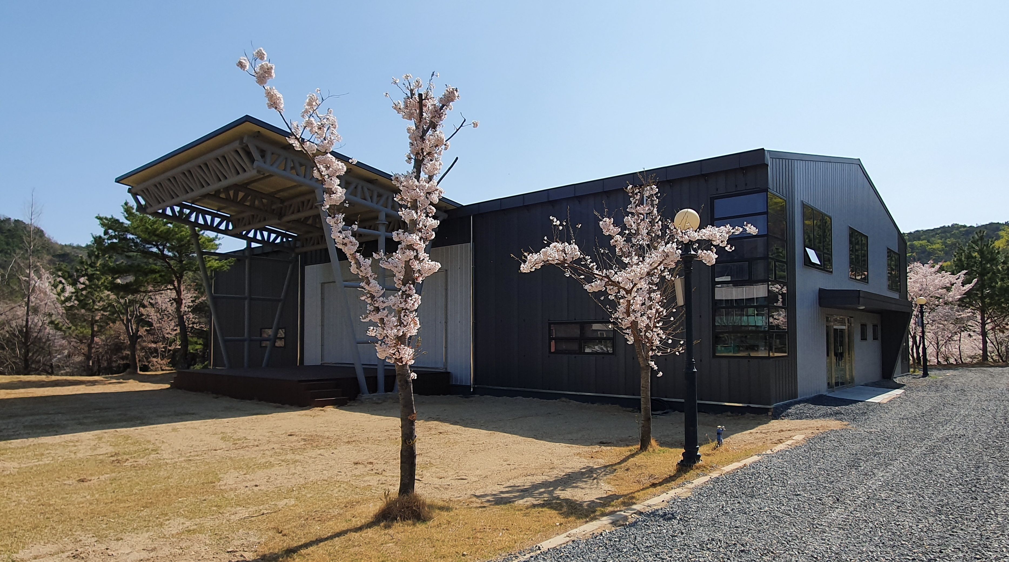
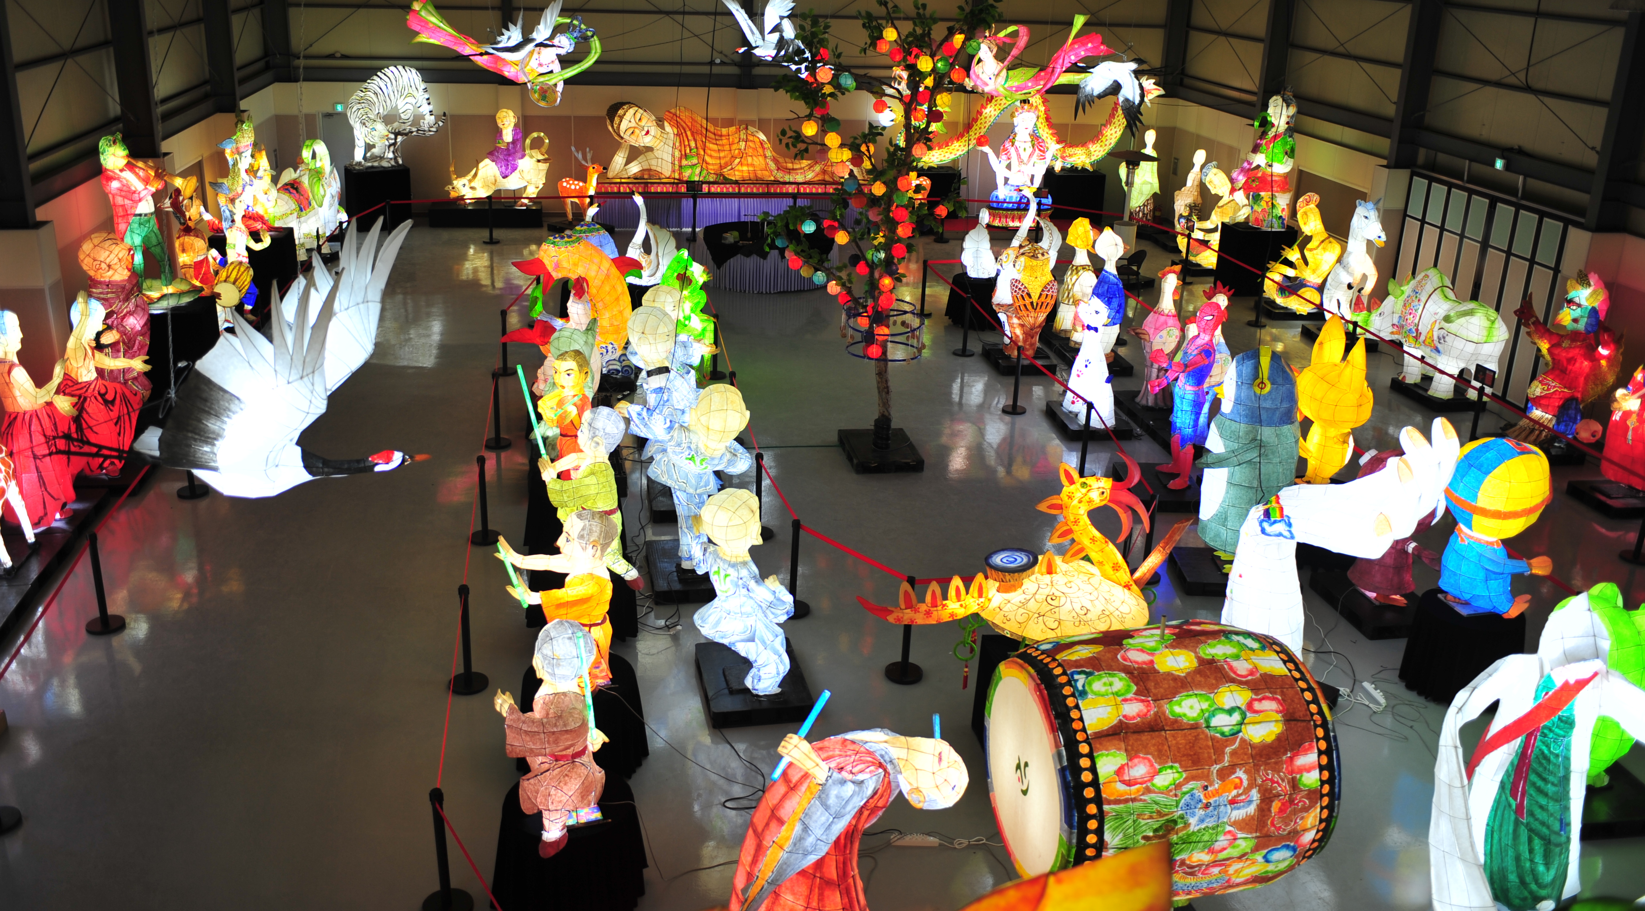
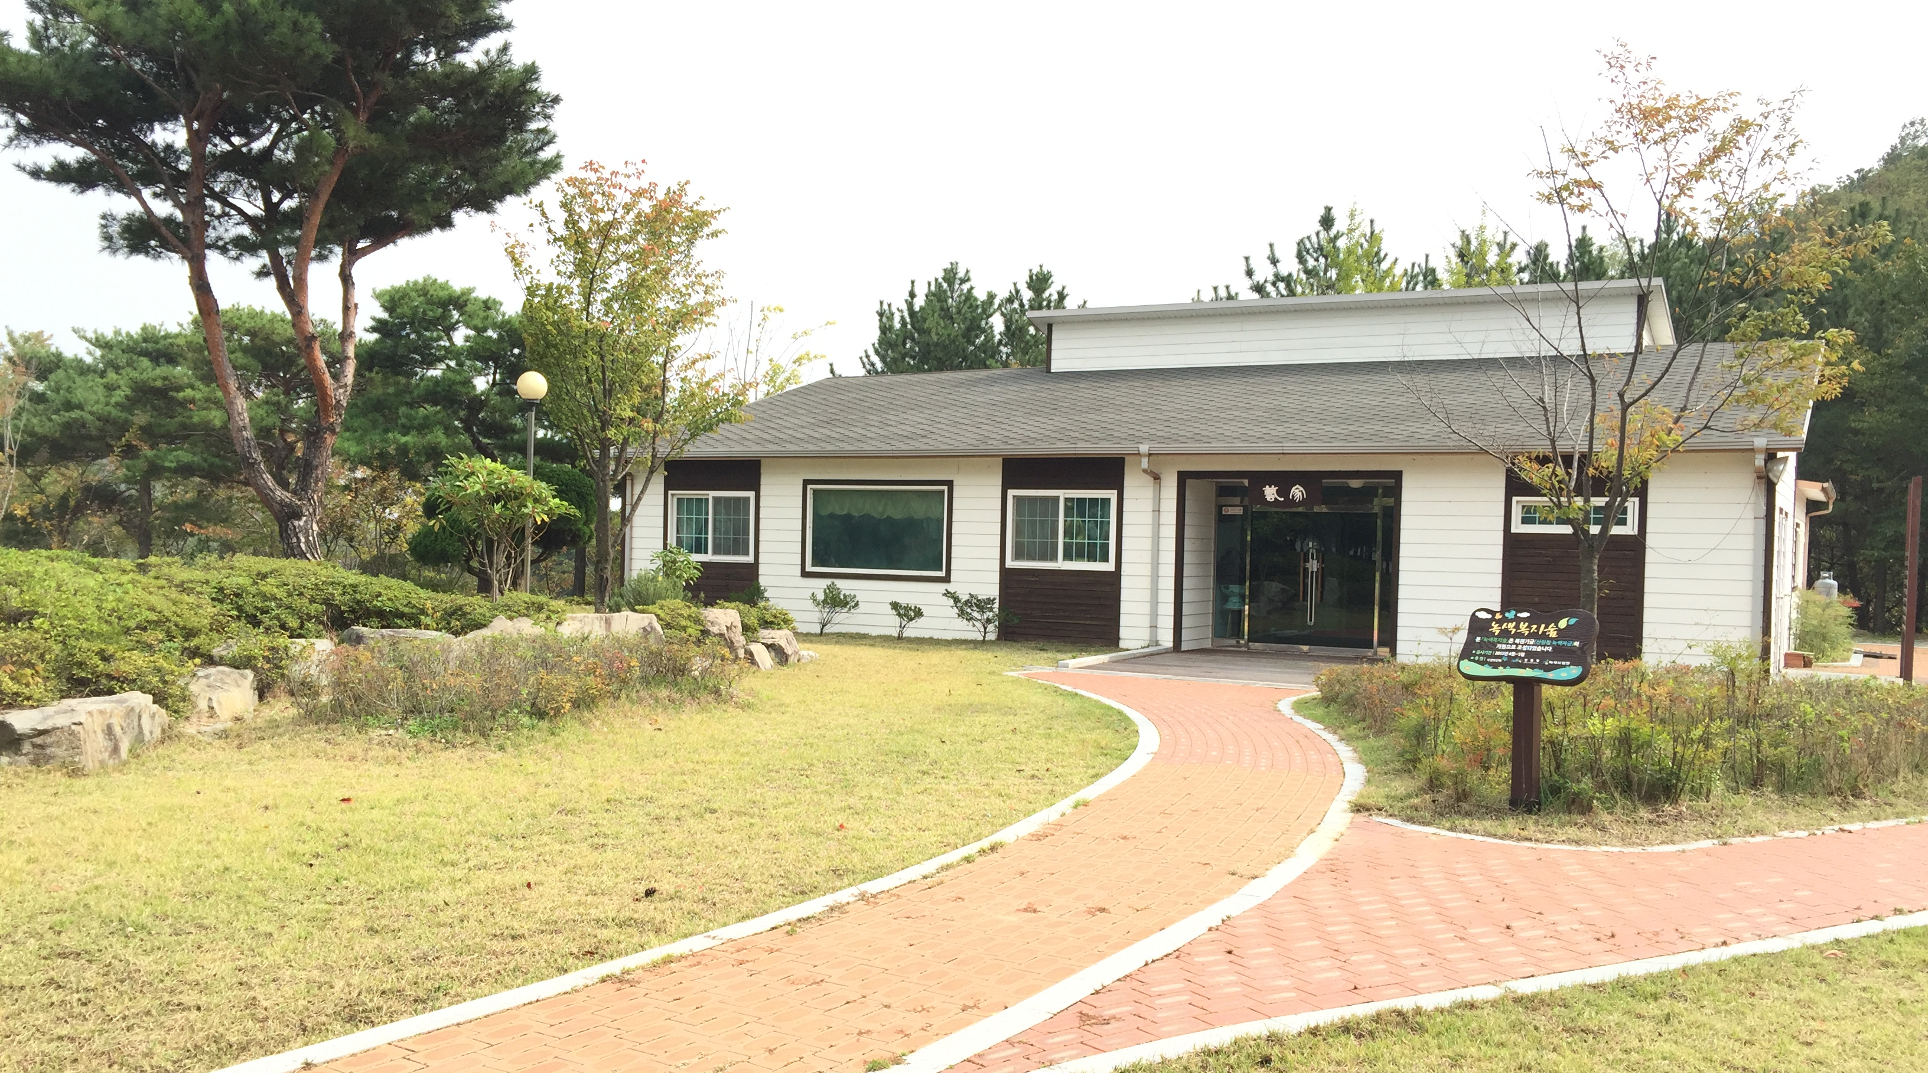
외부전경 | 잔디광장&전통등전시장
전통등전시장 | 무인찻집 “예가”

Slide 5
위기경보단계 – 주의단계
1월 29일 인플루엔자 대응을 위하여 정애원 자체 위기경보단계 주의 단계발령
경보기준 | 활동내용
정애원 입소자 및 종사자 2% 이상 감염 2. 해외에서 신종감염병의 국내유입 | -A형 인플루엔자 2명, 폐렴 1명 발생 -감염환자 대응거주실인 집중케어실 폐쇄, 인플루엔자, 폐렴환자 집중케어실에서 관리, 집중케어실 타 구역과 분리 -감염병 징후 직원 및 어르신 자가격리, 거주실 내 격리 -자원봉사자 방문자제, 프로그램 구역별 제한적 운영 -손소독제 및 약품 10말이상, 마스크 2,000장 이상 유지 -외부인 거주실 출입금지, 면회 면회실로 제한, 프로그램 제한적으로 운영 -마스크착용 의무화 -1일 1회 거주실, 차량 자체방역 실시 (에탄올 99%, 75%, 차아염소산나트륨)

Slide 6
위기경보단계 – 경계단계
2월 19일 코로나19 확산으로 정애원 위기경보단계 격상 - 경계단계
경보기준 | 활동내용
1. 정애원 입소자 및 종사자 3% 이상 감염 2. 국내 유입된 해외 신종감염병의 제한적 전파 | -2월 18일 31번 확진자 발생 -면회, 외출, 외박, 외부인 출입 전면금지, 현수막 부착 -부식납품, 택배 등 부득이한 경우 건물 외부에서 물품수령, 물품소독 실시 -외부프로그램, 요양보호사 현장실습 폐쇄 -직원 대중밀집장소(교회, 성당, 사찰, 뷔페음식점 등), 대구, 영천 등 코로나 발생지역 이동제한 -1월, 2월 중 해외출입국자 파악, 31번 확진자와 동선이 겹치는 직원 확인 -직원 네이버밴드를 활용하여 코로나19 실시간 현황공유, 조회 및 각종 직원회의 네이버 밴드로 대체

Slide 7
위기경보단계 – 심각단계
2월 21일 코로나19 확산, 정부 위기경보단계 반영하여 정애원 위기경보단계 격상 - 심각단계
경보기준 | 활동내용
정애원 입소자 및 종사자 5% 이상 감염 2. 국내 유입된 해외 신종 감염병의 지역사회 전파 또는 전국적 확산 | -전국적으로 1일 확진자 100명 이상 발생 중 -손소독제 및 약품 20말이상 유지, 마스크 4,000장 이상 유지 -방역세부계획 수립, 거주실 1일 6회, 차량 1일 2회 방역 -마스크 관리방안 마련, 마스크 자율지급에서 배급제로 변경 -거주실 5개 구역으로 폐쇄 관리, 직원 어르신 이동제한 -어르신, 직원 식사는 각 구역별 별도로 마련된 식당에서 구역별로 식사 -프로그램, 물리치료실 완전폐쇄, 이동물리치료 실시 -주출입구 외 모든 출입구 폐쇄, 전직원 손소독, 발열체크 의무화 -예방적 코호트격리 검토 -어르신 신규입소, 직원 신규채용 중단

Slide 8
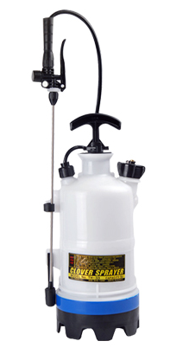
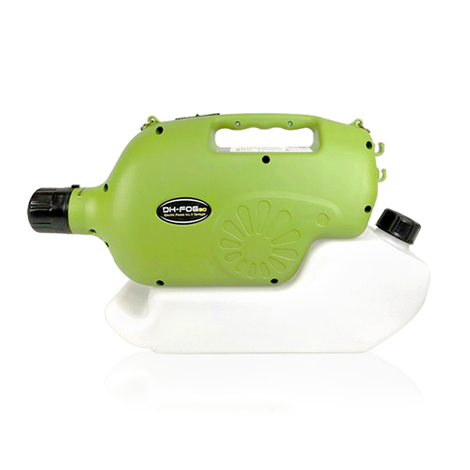
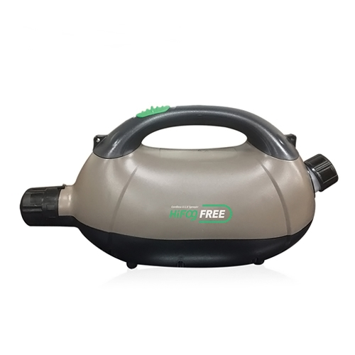
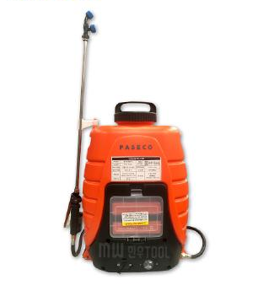
정애원 방역현황 및 장비
에탄올 99%, 75%, 차아염소산나트륨을 주 소독용제로 사용하고 있으며 유선, 무선 4대의 소독장비로 공간의 특성에 맞게 소독실시
복도, 강당 등 큰 공간 미립자살포
차량, 침대 등 협소한공간
미립자살포
거주실, 복도 등 협소한 공간 살포
화장실, 야외 등 국소부위

Slide 9
5개 구역 격리생활
구역별 어르신, 직원 이동금지 / 가장 밀접접촉이 발생하는 식사, 목욕공간 분리
층수 | 구역명 | 현황
2층 | 본관 | 4개 거주채 11개 거주실로 구분 / 어르신 40명 생활 외부와 별도 출입이 가능한 1인 격리실 1실 보유 / 집중치료실 보유
 | 신관 | 2~3인실 구조로 12개 거주실로 구분 / 어르신 25명 생활
3층 | 본관 | 3개 거주채 11개 거주실로 구분 / 어르신 40명 생활
 | 집중케어실 | 2~3인실 10개실로 구분 / 어르신 20명 내외 생활 식당, 세탁실, 외부와 단독접근 가능, 단독 엘리베이터 사용 신규입소자, 발열가능성이 높은 환자 등 생활 요양보호사 2:1 배치
 | 신관 | 10개 거주실 30명 수용가능하며 비상시를 대비한 예비구역

Slide 10
5개구역 격리생활 – 2층
2층 외부출입구
격리실
집중치료실
물리치료실
본관 2층
E/V
거주실
거주실
거주실
1층 외부출입구
식당
본관2층
사용
2인실
6실
개별
화장실
화장실
운동케어실
신관 2층
휴게공간
3인실 6실
실내산책
E/V
강당
2층 외부출입구
1층 외부출입구

Slide 11
5개 구역 격리생활 – 3층
2층 외부출입구
면회실
주
방
거주실
이미용,휴게실
목욕탕
소강당
대강당
본관 3층
E/V
E/V
거주실
거주실
집
중
케
어
실
거주실
3인실
9실
목욕탕
1층 외부출입구
2인실
6실
개별
화장실
화장실
3층 비상대피로
프로
그램실
화장실
샤워실
신관 3층
휴게공간
3인실 6실
E/V
테라스
2층 외부출입구
1층 외부출입구

Slide 12
코로나19 검사 현황
2월 27일 코로나19 의심증상 직원 최초검사 실시
3월 7일 코로나19 의심증상 어르신 최초검사 실시
3월 21일 코호트격리자 중 샘플링, 코호트격리 미참여자 검사실시
장례식장 등 대중밀집지역 방문자 14일 자가격리 또는 코로나 검사실시
신규 입소어르신, 직원 코로나19 검사 실시, 확진일로부터 1일 유효
현재까지 직원 28명, 어르신 40명 코로나 검사 실시 – 전원 음성판정

Slide 13
코로나19 검사 절차
1
3
5
2
4
의심증상
발현
코로나19
검사실시
음성확인 후 격리해제
의료재활과장
사무국장
보고
직원은 자가격리, 어르신은 동행 요양보호사와 함께 1인실 격리

Slide 14
예방적 코호트격리 시행 – 추진배경(03.06)
❍ 코로나19 확진자수 폭증에 따라 선제적 대응조치 필요
❍ 사회복지시설, 병원 등 기저질환자에게 대규모 집단감염 사례 발생시 피해가 심각
❍ 정애원은 전국 5,300개 시설 중 10번째, 경북 381개 시설중 가장 큰 시설로 입소 어르신 119명, 직원 71명 총 190명이 함께 생활하고 있어 코로나19 발생시 심각한 피해가 발생할 수 있으므로 선제적으로 예방
❍ 어르신뿐만 아니라 71명의 직원 및 가족의 건강권 확보 필요
❍ 경북 19개 사회복지시설 108명 확진자 발생, 빠른속도 확산

Slide 15
예방적 코호트격리 시행 - 추진방침(03.06)
❍ 시행기간 : 2020.03.09 00:00~03.22 00:00(2주간)
❍ 추진근거 : 재난 및 안전관리 기본법 제46조
❍ 전원 24시간 근무는 아니며 근무표에 따라 근무, 휴무자는 지정된 숙소에서 휴식
❍ 생필품, 침구류, 음식은 정애원 제공원칙 / 외부물품 반입시 선제적 소독실시
❍ 예방적 코호트격리 미참여자는 질병관리본부 자가격리기준 적용
❍ 응급환자 발생시 외부진료 후 병원입원을 원칙으로 하고 화상통화 처방 활용
❍ 발열, 응급진료 고위험 환자 예방적 코호트격리기간 동안 요양병원으로 전원
❍ 기저질환에 따른 약은 사전확보

Slide 16
제한적 면회실 운영 - 추진배경(04.16)
❍ 포항지역 확진자는 3월 28일 50번 확진자 이후 확진자가 발생하지 않고 있음.
❍ 코로나19로 인해 요양시설 내 외부인, 면회, 외출, 외박이 전면 통제되었으며 가족간의 강제적 이별 장기화에 따른 문제해소
❍ 면회, 외출, 외박제한 장기화에 따른 입소어르신의 유기화 현상
❍ 외부인, 자원봉사자 출입제한에 따른 사회적고립감 증가
❍ 시설입소 어르신의 정서적 불안감 증가
❍ 시설입소 어르신 가족의 부모에 대한 걱정 배려
❍ 4월 16일 기본계획 수립 후 면회실 준비, 코로나19 발생현황 및 사회적 거리두기 모니터링 후 5월 23일부터 제한적 면회 실시

Slide 17
제한적 면회실 운영 - 추진방침
❍ 예약제로 면회실 운영, 1일 7회, 1회당 20분으로 시간제한(소독, 환기 40분)
❍ 외부음식 반입금지, 7세 이하 아동, 학생 방문금지, 1팀당 3명으로 인원제한
❍ 코로나 미발생지역 거주자, 최근 14일 이내 해외 미방문자, 확진자 발생지역 미방문자만 제한적으로 면회가능
❍ 면회자 사전역학조사, 개인정보수집 및 이용동의서 작성, 마스크착용, 손소독, 발열체크, 필요시 위생장갑 제공
❍ 외부인 출입동선 항균필름 부착
❍ 면회시 2m 이상의 간격을 유지하고 투명아크릴판을 마주하고 면회 실시
❍ 면회자 입실 – 어르신 입실 – 면회시 접촉통제, 대화가 어려운 어르신의 근황 설명을 위해 요양보호사 동석 – 면회종료, 면회자 퇴실 – 면회실 환기 및 소독
❍ 면회 신청자 급증시 선착순이 아닌 면회 미실시자 우선권 부여

Slide 18
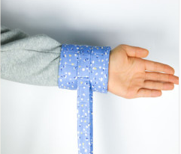
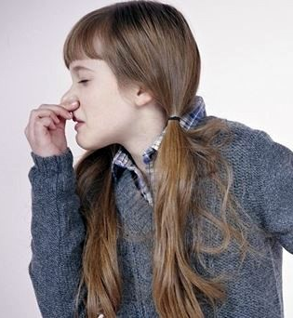
코로나19로 어르신을 만나뵙지 못하는 가족들의 걱정을 안심시키기 위해 정애원에서는 다음 4가지를 약속하였습니다.
신체제제를 하지 않습니다.
와상, 욕창
환자가
없습니다.
냄새가 나지 않습니다.
상급병실료를 받지 않습니다

Slide 19
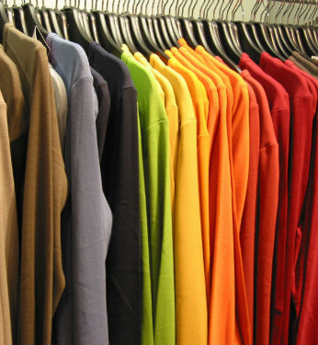
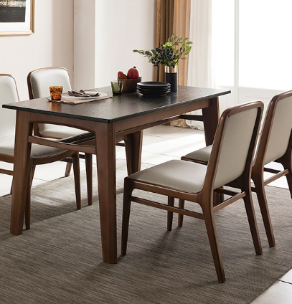
코로나19로 제한된 케어환경 속에서도 최선의 서비스를 다하기 위하여 정애원에서는 다음 4가지를 약속하였습니다.
개인의복을 착용합니다
천기저귀를 사용합니다
우리집 식탁에서 식사합니다
전통발효식품
직접 만들어 먹습니다

Slide 20
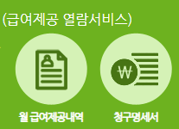
코로나19로 가족들이 서로 만나지 못하게 되었습니다. 가족에 대한 그리움, 걱정을 해소하기 위하여 정애원에서는 다음 4가지를 개선하였습니다.
카카오채널을 통한 실시간 소통
케어포 가족돌봄 앱 운영
실시간 어르신 정보조회
홈페이지에서 급여제공내역, 청구서 조회
실시간 화상면회

